Slide 2

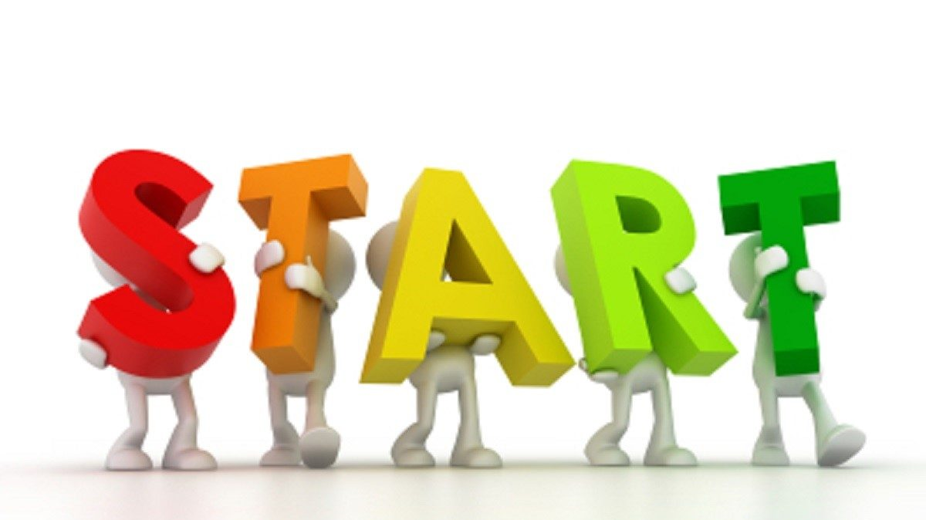
Aftrap

Slide 3

Lesprogramma dit blok
Les 1: Bespreking toets en start planthormonen
Les 2: Planthormonen/open dag
Les 3: Bloei en hormonen
Les 4: Vertakking en planthormonen
Vakantie
Les 6: Gebruik van hormonen
Les 7: Herhaling
Toets

Slide 4
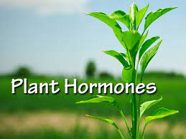
Werking van hormonen.
Planthormonen zijn chemische stoffen die planten zelf aanmaken.
Ze worden in kleine hoeveelheden geproduceerd en hebben een grote invloed op hoe een plant groeit en zich ontwikkelt.
Er is maar een kleine hoeveelheid nodig voor een groot effect, dit komt omdat hun werking te vergelijken is met het overbrengen van een boodschap

Slide 5
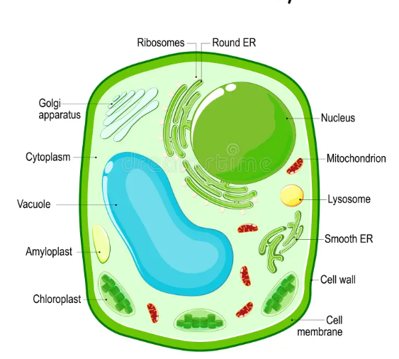
Plaats van productie van hormonen.
Planthormonen worden in specifieke delen van de plantencel gemaakt, afhankelijk van het type hormoon en de functie ervan.
De hormonen worden geproduceerd in het cytoplasma van de cel of soms door plastiden.
Plastiden zijn kleine onderdelen (organellen) in de cellen van planten (chloroplast is ook een plastide)

Slide 6
Werking van hormonen.
De hormonen worden vaak op één plek in de plant gemaakt, maar ze kunnen door de hele plant bewegen om hun werk te doen.
Dit gebeurt via de sapstromen (in het hout- en bastvatenstelsel) of door cel-tot-celtransport..

Slide 7
Werking van hormonen.
Deze hormonen sturen allerlei processen aan, zoals het ontkiemen van zaden, de groei van wortels en stengels, de vorming van bloemen en vruchten, en zelfs hoe een plant reageert op stress of schade.

Slide 8
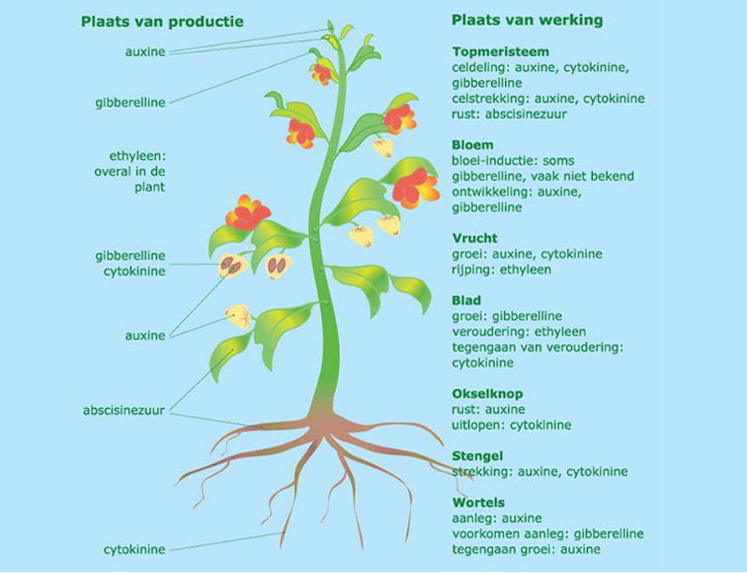
Plaats van productie en werking
Vaak werken de hormonen op een andere plek dan ze worden geproduceerd

Slide 9
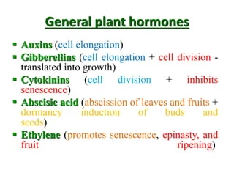
Verschillende hormonen
Van oudsher zijn er 6 groepen hormonen bekent
Gibberline
Auxine
Cytokininen
Abscinezuur
Ethyleen
Trigolactonen

Slide 10
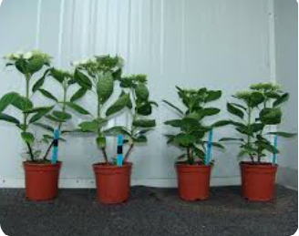
Gibberellinen.
Gibberelline stimuleert de lengtegroei van de stengels en helpt zaden om te ontkiemen.
Ze veroorzaken het "schieten" van bloeiende planten.
In het algemeen werken gibberellinen groei versnellend en ze verlengen de strekkingsgroei van de plant.

Slide 11

Gibberellinen
Hier is hoe het werkt:
Celgroei stimuleren: Gibberellinen maken de celwand flexibeler en activeren enzymen die celuitzetting mogelijk maken. Hierdoor kunnen cellen in lengte groeien.
Strekking van stengels en bladeren: Vooral jonge scheuten en bladeren worden langer door gibberellinen.
Samenwerking met andere hormonen: Gibberellinen werken vaak samen met auxine; auxine stimuleert ook celstrekking en gibberellinen versterken dat effect.
Andere effecten: Naast strekking bevorderen gibberellinen ook bloem- en zaadvorming en kunnen ze de kieming van zaden stimuleren.

Slide 12
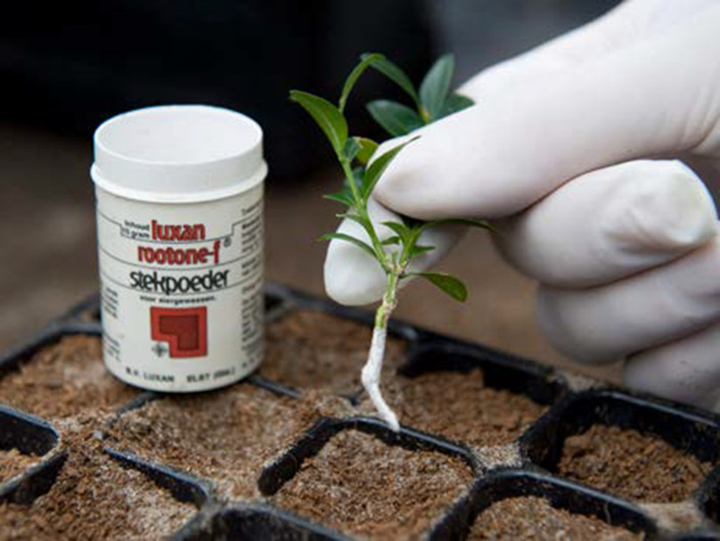
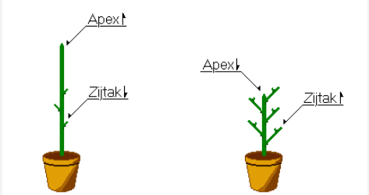
Auxinen
Auxine bevordert strekkingsgroei in planten.
Het veroorzaakt apicale dominantie, waardoor knoppen dichtbij de top van de plant geremd worden.
Uitbreken van de plantentop heft de apicale dominantie op en bevordert de groei van zijtakken.
Auxine speelt ook een rol in bloemaanleg en vruchtontwikkeling, maar een te hoge concentratie leidt tot de productie van het hormoon ethyleen.
Kunstmatige auxine wordt gebruikt in stekpoeder om
wortelgroei te stimuleren.

Slide 13
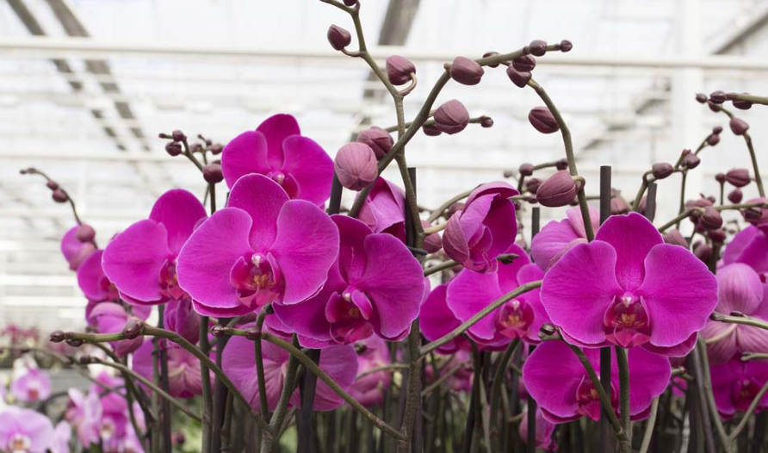
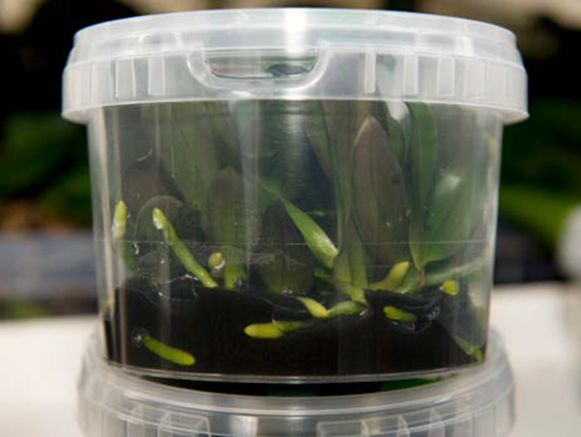
Cytokinine
Cytokinine bevorderen celdeling, zelfs bij volwassen cellen. Ze kunnen stamcellen (callus) doen ontstaan, nuttig in weefselkweek.
Weefselkweekmedium bevat cytokininen en auxine.
Labmedewerkers kunnen plantengroei sturen met verschillende hormoonconcentraties.
Cytokininen kunnen apicale dominantie door auxine opheffen, en worden bij de phaleonopsis gebruikt om meer zijtakken de krijgen.
Cytokininen vertragen bladveroudering.

Slide 14
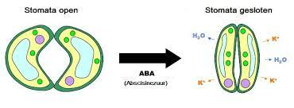
Wat is Abscinezuur (ABA)
Abscinezuur (ABA) is een planthormoon dat vooral wordt geproduceerd in de bladeren, wortels en zaden van planten.
Het helpt planten om te overleven in moeilijke omstandigheden, zoals droogte of kou.
Abscinezuur (ABA) is een stresshormoon

Slide 15
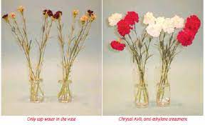
Ethyleen.
Ethyleen is een gasvormig planthormoon dat een belangrijke rol speelt in de groei, ontwikkeling en rijping van planten.
Het wordt geproduceerd door bijna alle delen van de plant, vooral bij stress of tijdens bepaalde groeifasen.

Slide 16
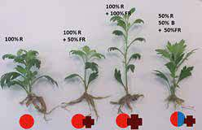
Strigolactonen.
De strigolactonen zijn nog maar pas bekent
Planten scheiden via hun wortels strigolactonen uit om nuttige schimmels (mycorrhiza’s) aan te trekken.
Hierdoor kan de plant beter fosfaat opnemen.
Planten met een lagere strigolactonen productie vertakken veel meer dan planten die een hogere strigolactonen productie hebben.
Veredelaars kunnen hier rekening mee houden met het veredelen van planten

Slide 17
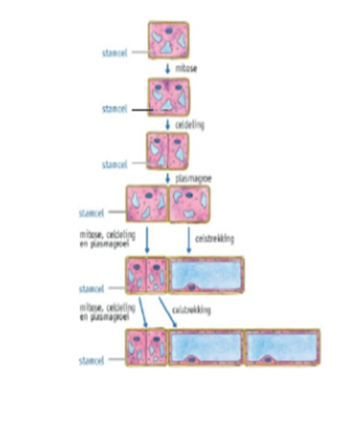
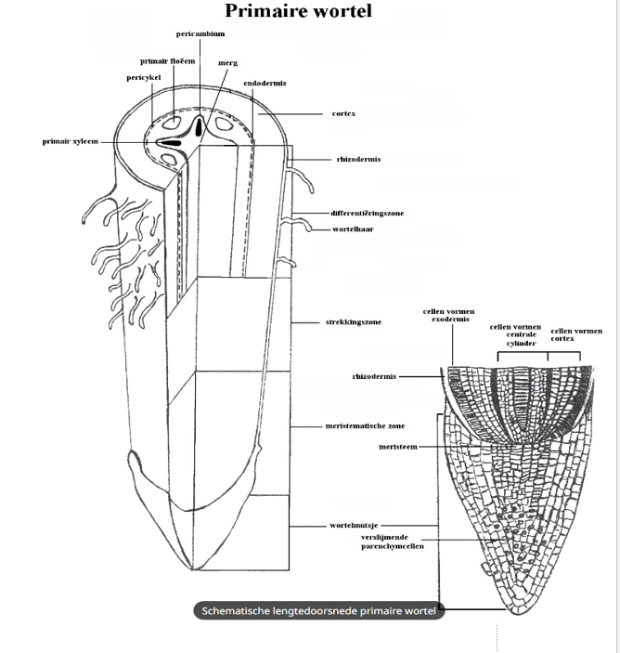
Wortelontwikkeling stimuleren
De groei van een plant bestaat uit celdeling en celstrekking
Bij de wortels betekent dat:
De worteltop (wortelmeristeem) is het actieve groeigebied waar cellen zich snel delen.
Achter de delingszone liggen cellen die zich uittrekken (strekken), waardoor de wortel langer wordt.
Nog verder naar achteren vormen cellen zijwortels en ontwikkelen ze wortelharen om meer water en mineralen op te nemen.

Slide 18
wortelontwikkeling stimuleren
Auxine
Stimuleert celstrekking en vorming van zijwortels.
Wordt vooral in jonge scheuttoppen gemaakt en transporteert naar beneden richting de wortels.
Een lage concentratie bevordert wortelgroei, maar een te hoge concentratie kan de groei juist remmen.
In de teelt wordt auxine vaak toegepast bij stekken (zoals indolazijnzuur of IBA) om wortelvorming te stimuleren.

Slide 19
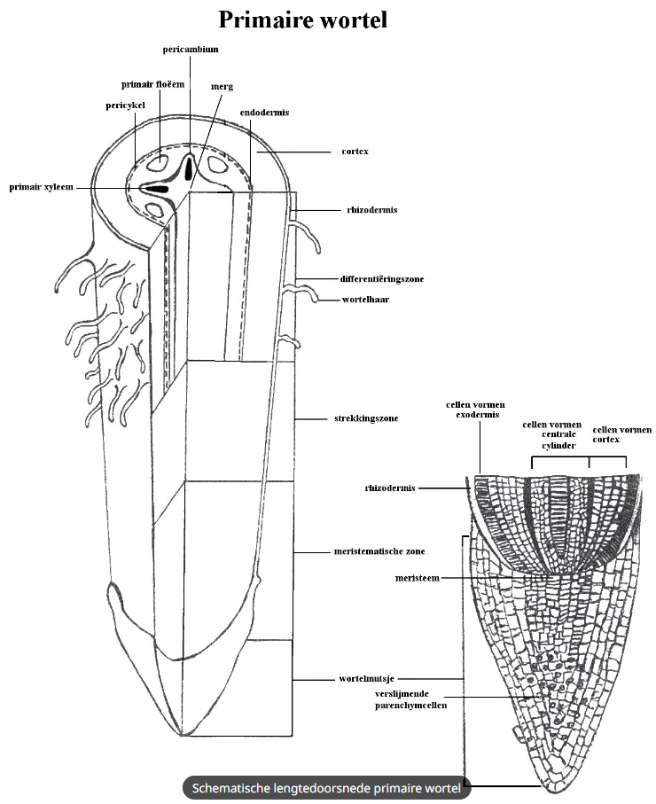
wortelontwikkeling stimuleren
Cytokininen
Worden vooral in de wortel gemaakt en gaan omhoog naar de scheut.
Ze stimuleren celdeling in scheuten, maar remmen wortelgroei als de verhouding met auxine te hoog is.
De balans tussen auxine en cytokininen bepaalt dus of een plant vooral wortels of scheuten aanmaakt..

Slide 20
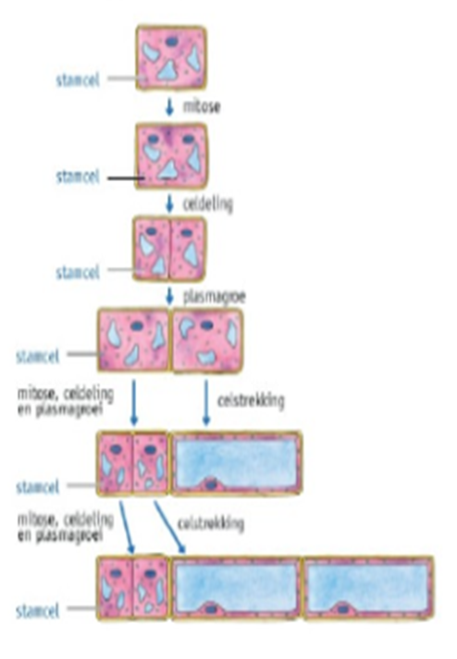
wortelontwikkeling stimuleren
Gibberellinen
Bevorderen celstrekking, vooral in de stengel, maar kunnen ook invloed hebben op wortelgroei.
Over het algemeen hebben gibberellinen een beperkt effect op wortelontwikkeling, maar ze kunnen de groei stimuleren bij jonge zaailingen.

Slide 21
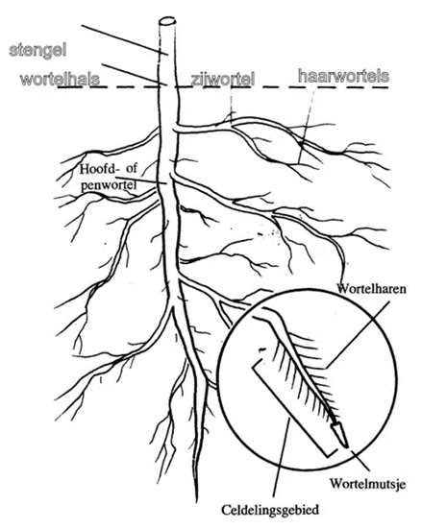
wortelontwikkeling stimuleren
Abscisinezuur (ABA)
Speelt een rol bij stressreacties, zoals droogte.
Zorgt ervoor dat wortels dieper gaan groeien en bevordert wortelversterking bij watertekort.
Remt groei tijdelijk om energie te sparen.

Slide 22
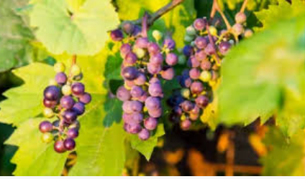
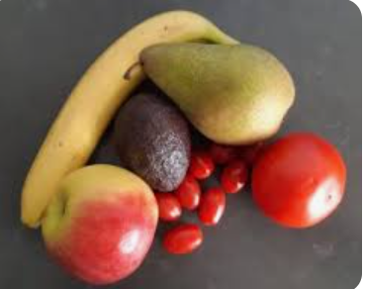
Bloei en vruchtzetting beïnvloeden
Bloei is het moment waarop een plant overgaat van groeifase naar voortplantingsfase.
De plant maakt bloemknoppen in plaats van nieuwe bladeren of stengels.
Dit proces wordt beïnvloed door:
Licht (daglengte en lichtkleur)
Temperatuur (koudeprikkel of warmte)
Plantenhormonen.

Slide 23
Bloei en vruchtzetting beïnvloeden
Gibberelline
Bevorderen de bloemaanleg bij veel plantensoorten (zoals sla of aardbei).
Kunnen een plant laten bloeien, ook als de daglengte nog niet ideaal is.
Worden soms gebruikt in de tuinbouw om bloei te stimuleren bij planten die anders te lang vegetatief blijven.
Voorbeeld:
gibberellinen worden gebruikt bij aardbeien of druiven om een betere bloei en vruchtzetting te krijgen.

Slide 24
Bloei en vruchtzetting beïnvloeden
Cytokininen
Bevorderen celdeling en helpen bij de ontwikkeling van bloemknoppen.
Worden ook gebruikt om bloemen langer vers te houden (bijvoorbeeld in snijbloemen).
Auxine
Speelt een rol in het onderdrukken van bloemval en bevordert vruchtgroei na bestuiving.
In sommige teelten (zoals tomaat of paprika) worden synthetische auxines gebruikt om vruchtzetting zonder bestuiving op te wekken.
Zo ontstaan zadenloze vruchten.

Slide 25
Bloei en vruchtzetting beïnvloeden
Ethyleen
Wordt gebruikt om de bloei te synchroniseren bij sierplanten zoals bromelia’s.
Ethyleen wordt ook gebruikt om vruchtuitdunning te stimuleren, waardoor bomen minder vruchten dragen, maar wel grotere en kwalitatief betere vruchten produceren. Dit voorkomt overbelasting van de boom en zorgt voor een betere oogst.

Slide 26
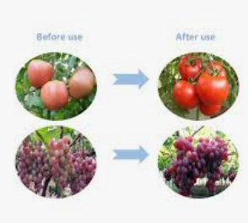
Rijping en bewaring van vruchten
Ethyleen
Wordt commercieel ingezet om de rijping van bananen, tomaten appels, peren en avocado’s te versnellen.
Abscisinezuur (ABA)
Kan helpen bij het rijpen van druiven en andere vruchten, waardoor de kleur en smaak verbeteren.
Ethyleenremmers
Worden juist gebruikt om de rijping te vertragen, zodat appels en peren langer bewaard kunnen worden.

Slide 27
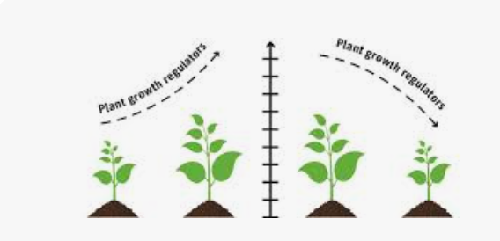
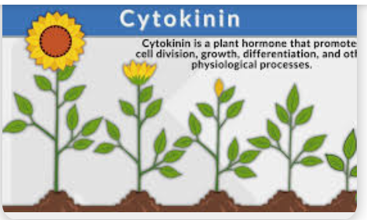
Groei beheersen en planten compact houden
Groeiregulatoren
zoals paclobutrazol (Bonzi)en daminozide (Alar) remmen de productie van gibberellines, waardoor planten compacter blijven.
Dit wordt veel toegepast in de teelt van sierplanten en potplanten, zoals chrysanten en poinsettia’s (kerststerren). Ook in de laan en sierbomen wordt Bonzi gebruikt om stevige en korte groei te krijgen.
Cytokininen
worden in de boomteelt ook gebruikt om scheutvorming te stimuleren om jonge bomen voller en bossiger te krijgen

Slide 28
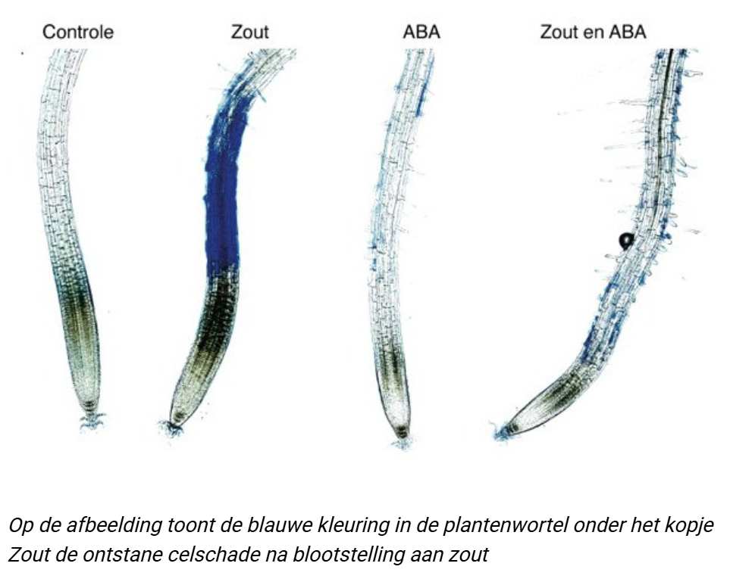
Stressbestendigheid verbeteren
Abscisinezuur (ABA)
Helpt planten beter bestand te zijn tegen droogte door de sluiting van huidmondjes te bevorderen, wat waterverlies vermindert.
In de glastuinbouw worden biostimulanten gebruikt die de natuurlijke hormoonbalans beïnvloeden, zodat planten beter bestand zijn tegen hitte, kou of zoutstress.

Slide 29
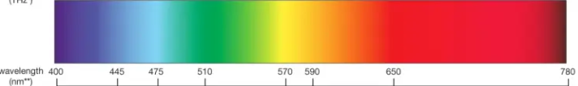
Waarom strekken planten?
Een plant neem met het pigment Fytochroom het licht waar.
Fytochroom zit in het cytoplasma van de cel
Fytochromen zijn als het ware lichtsensoren die de verhouding van rood tot verrood licht in de omgeving meet en past op basis daarvan de groei van de plant aan.

Slide 30
Waarom strekken planten?
1 Fytocroom detecteert licht
Fytocroom is een lichtgevoelig eiwit in planten dat kan zien hoeveel rood en verrood licht er is.
In de schaduw is er veel verrood licht, wat fytocroom “zegt” dat de plant onder andere bladeren staat.
2 Signaal naar hormonen
Fytocroom verandert van vorm afhankelijk van licht (actief/inactief).
Dit beïnvloedt de productie en verspreiding van auxine, het hormoon dat celstrekking regelt.

Slide 31
Waarom strekken planten?
3 Cel strekking
Auxine verzamelt zich aan de schaduwzijde van de stengel.
Auxine stimuleert cellen om groter te worden door de celwanden flexibeler te maken.
Hierdoor buigt de plant naar het licht toe of strekt hij omhoog om uit de schaduw te komen.
Kort gezegd:
Fytochroom detecteert het lichtsignaal → beïnvloedt auxine → auxine laat de cellen strekken → plant groeit richting licht.

Slide 32
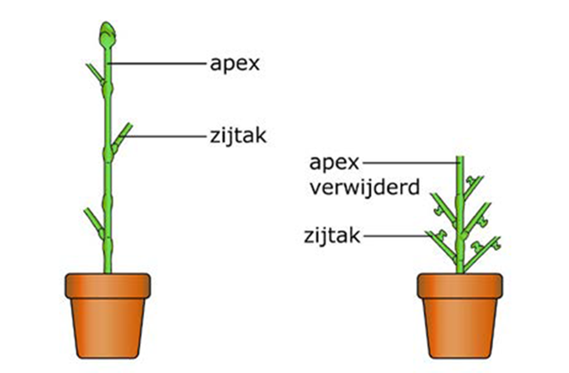
Apicale dominantie
In het kort:
Knoppen op een plant blijven in rust door apicale dominantie.
Het groeipunt in de top produceert auxine, dat knopgroei remt.
Knoppen dicht bij de top worden sterker geremd dan knoppen verder weg.
Het verwijderen van de top kan apicale dominantie opheffen en zijknoppen laten uitlopen, zoals na de oogst van een roos.

Slide 33
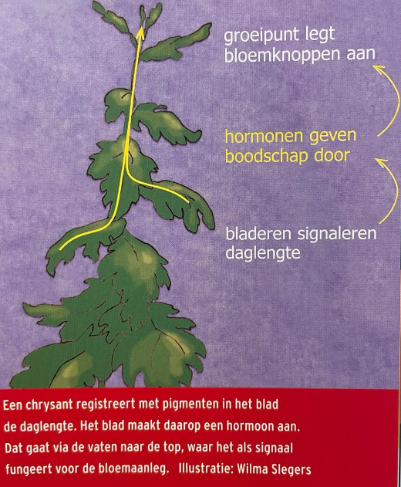
Lengte donkerperiode
Planten detecteren de lengte van de donkere periode met behulp van pigmenten in het blad.
Communicatie tussen het blad en de bloeiende locatie gebeurt via hormonen.
De plant meet de donkere periode niet alleen met de fotoreceptor fytochroom, maar ook door interactie met de biologische klok van de plant en temperatuur.

Slide 34
Bloei inductie
De bloei-inductie (het omschakelen van de vegetatieve groei naar de bloeifase) wordt vooral geregeld door het hormoon gibberelline.
Gibberellinen stimuleren de vorming van bloeiknoppen bij bepaalde planten, vooral bij langedagplanten (planten die pas gaan bloeien als de dagen lang genoeg zijn).

Slide 35
Huiswerk niveau 2-3-4, les 1
Wat zijn planthormonen en welke invloed hebben ze op een plant?
Waar in de plant worden hormonen zoals gibberellinen en auxine gemaakt?
Via welke manieren kunnen hormonen zich door de plant verplaatsen?
Noem twee processen in de plant die door hormonen worden geregeld.
Welke rol spelen gibberellinen bij de groei van stengels
en het ontkiemen van zaden?
Hoe kan de mens gibberellinen kunstmatig toepassen op planten?
Noem twee methoden.
Waarom gebruiken kwekers gibberellinen in de tuinbouw?
Geef twee voorbeelden.
Wat gebeurt er met een plant als de aanmaak van
gibberellinen geblokkeerd wordt?
Welke rol speelt auxine bij het buigen van een plant naar het licht?
Hoe kan auxine worden gebruikt bij het maken van stekken?

Slide 36
Huiswerk niveau 4, les1
Leg uit hoe gibberellinen en auxine verschillen in hun invloed op de groei van een plant. Geef ook een voorbeeld van hoe een teler elk hormoon zou kunnen toepassen in de praktijk.
Waarom is het belangrijk dat hormonen vaak op een andere plek werken dan waar ze worden geproduceerd? Wat betekent dit voor de manier waarop planten groeien en zich aanpassen aan hun omgeving?
Stel je bent teler van potplanten die snel te lang en dun worden. Welke maatregelen kun je nemen om dit te voorkomen, en welke voor- en nadelen hebben deze maatregelen?
Een kweker merkt dat zaden van een bepaalde plantensoort slecht kiemen. Welke hormonen zou je adviseren om dit probleem op te lossen, en waarom?
kBij stekvermeerdering wordt vaak stekpoeder gebruikt. Leg uit welk hormoon hier een rol speelt, hoe het toegepast wordt en wat het effect is op de plant.

Slide 37
Huiswerk 2-3-4, les 2
Wat is de rol van cytokininen in de groei en ontwikkeling van een plant?
Hoe kan een teler cytokininen toepassen om meer zijtakken in een plant te krijgen?
Waarom sluiten huidmondjes bij droogte en welk hormoon speelt hierbij een rol?
Hoe helpt abscinezuur (ABA) een zaad om pas te kiemen onder gunstige omstandigheden?
Op welke manier kan ethyleen bijdragen aan de rijping van fruit?
Waarom maken planten meer ethyleen aan wanneer ze beschadigd raken?
Hoe kunnen strigolactonen nuttig zijn voor een tomatenteler?
Welke voordelen heeft het gebruik van abscinezuur (ABA) in de landbouw?
Waarom kunnen cytokininen belangrijk zijn bij weefselkweek in het laboratorium?
Hoe zou je zelf merken dat een plant veel ethyleen produceert?

Slide 38
Huiswerk niveau 3-4, les 2
Leg uit hoe de balans tussen auxine en cytokinine bepaalt of een plant meer stengels of meer wortels ontwikkelt.
Een teler wil de houdbaarheid van snijbloemen verlengen. Welke hormonen kan hij inzetten, en waarom juist deze?
Vergelijk de rol van abscinezuur (ABA) en ethyleen tijdens stress bij een plant. Welke overeenkomsten en verschillen zijn er?
Strigolactonen zorgen voor minder zijscheuten. Leg uit waarom dit gunstig kan zijn voor tomatenteelt, maar juist ongunstig in de sierteelt.
In een kas wordt ethyleen bewust toegevoegd om de rijping van fruit te versnellen. Welke risico’s kunnen er ontstaan als de concentratie te hoog wordt, en hoe kan de teler dit voorkomen?

Slide 39
Vragen: les 3 Niveau 2-3-4, les 3
Wat is het verschil tussen de jeugd- en volwassen fase van een plant?
Hoe kun je ervoor zorgen dat een plant sneller in de generatieve fase (bloei) komt?
Welke rol spelen plantenhormonen bij de ontwikkeling van bloemen en vruchten?
Wat gebeurt er met een plant als hij te weinig licht krijgt tijdens de groeifase?
Waarom is de donkerperiode belangrijker dan de daglengte bij de bloei van sommige planten?
Op welke manieren kunnen planten zich voortplanten zonder zaden te gebruiken?
Wat kan de oorzaak zijn als bloemknoppen verdrogen of uitvallen voordat ze open gaan?
Hoe verloopt het proces van bevruchting bij een plant?
Waarom worden hommels in kassen vaak gebruikt voor bestuiving in plaats van bijen?
Welke factoren beïnvloeden de snelheid waarmee een vrucht zich ontwikkelt na de bevruchting?

Slide 40
Vragen: les 3 Niveau 3-4, les 3
Leg in je eigen woorden uit waarom het voor een tuinder belangrijk is om de jeugdfase van een plant te verkorten.
Bedenk een situatie waarin het gunstig is om de bloei van een plant juist uit te stellen. Hoe zou je dit kunnen bereiken?
Beschrijf hoe je in een kas het klimaat zou kunnen aanpassen om de bloei van tomatenplanten te versnellen.
Noem twee voorbeelden van gewassen die gevoelig zijn voor daglengte en leg uit hoe je daar als teler rekening mee kunt houden.
Stel dat je merkt dat de bloemen in je kas snel verwelken. Wat zou je onderzoeken om het probleem op te lossen?

Slide 41
Huiswerk niveau 2-3-4, les 4
Waarom strekken planten zich in de richting van het licht?
Hoe helpt strekken een plant om te overleven in een dichte omgeving?
Wat is de rol van auxine bij de strekking van planten?
Wat doet het pigment fytochroom in de plant?
Hoe kan de verhouding rood en verrood licht invloed hebben op de groei van planten?
Wat wordt bedoeld met apicale dominantie?
Waarom lopen knoppen onderaan de stengel vaak niet uit?
Wat gebeurt er met de zijknoppen als de top van de plant wordt verwijderd?
Hoe kan een teler ervoor zorgen dat een plant meer gaat vertakken?
Noem twee omgevingsfactoren die de uitloop van knoppen kunnen stimuleren.
Wat is het effect van een hogere CO₂-concentratie op de vertakking van planten?
Waar in de plant worden gibberellinen vooral gemaakt?
Welke rol spelen gibberellinen bij de groei van stengels en bladeren?
Wat is het effect van middelen zoals Bonzi of CCC op de groei van planten?
Hoe kan blauw licht de groei van een plant beïnvloeden?

Slide 42
Huiswerk niveau 3-4, les 4
Leg uit hoe de verhouding rood/verrood licht via fytochroom en auxine leidt tot strekking van de stengel.
Beschrijf hoe het verwijderen van de kop van een plant (toppen) zowel de auxinehuishouding als de vertakking beïnvloedt.
Een teler merkt dat zijn planten te lang en slap worden. Analyseer drie mogelijke oorzaken en geef bij elke oorzaak een maatregel om dit te verminderen.
Gibberellinen stimuleren celstrekking, terwijl middelen als Bonzi (paclobutrazol) dit remmen. Verklaar waarom telers in de sierteelt vaak bewust kiezen voor het gebruik van remmers.
Vergelijk het effect van rood en blauw licht op de groei en vertakking van planten en leg uit hoe een teler met belichting de plantvorm kan sturen.

Slide 43
Huiswerk niveau 2-3-4, les 5
Wat zijn plantenhormonen en welke functie hebben ze in de plant?
Welke plantenhormonen worden gebruikt om wortelgroei te stimuleren en hoe werken ze?
Hoe kunnen gibberellines de vruchtzetting en groei van druiven beïnvloeden?
Waarom wordt ethyleen gebruikt bij het rijpen van fruit zoals bananen en tomaten?
Op welke manier helpen groeiregulatoren bij het compact houden van planten?
Welke rol speelt abscisinezuur (ABA) bij de droogtebestendigheid van planten?
Waarom is het reguleren van vruchtzetting met plantenhormonen belangrijk in de boomteelt?
Wat is het verschil tussen natuurlijke plantenhormonen en synthetische groeiregulatoren?
Hoe draagt het gebruik van plantenhormonen bij aan duurzamere landbouw en tuinbouw?
Welke veiligheidsmaatregelen zijn nodig bij het werken met synthetische groeiregulatoren?

Slide 44
Huiswerk niveau 4, les 6
Kies een plantenhormoon en onderzoek hoe het wordt toegepast in de tuinbouw. Beschrijf de werking en geef een concreet voorbeeld.
Vergelijk de werking van auxines en gibberellines. In welke situaties zou je het ene boven het andere gebruiken?
Stel dat je in een kas werkt en merkt dat planten te lang en slap worden. Welke plantenhormonen zou je kunnen toepassen om dit te corrigeren en waarom?
Een teler wil de rijping van zijn fruit versnellen. Welke hormonen kan hij gebruiken en welke risico’s brengt dit met zich mee?
In hoeverre vind jij het gebruik van synthetische plantenhormonen verantwoord in de voedselproductie? Beargumenteer je mening.

Slide 45


